Slide 1
¿Sabes qué pasará el próximo verano?
Isadora Jiménez
16/5/2018
Pint for science

Slide 2
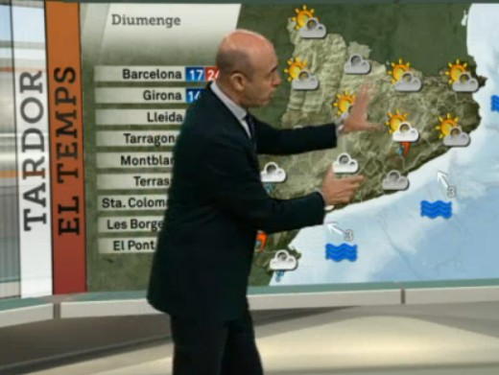

Slide 3
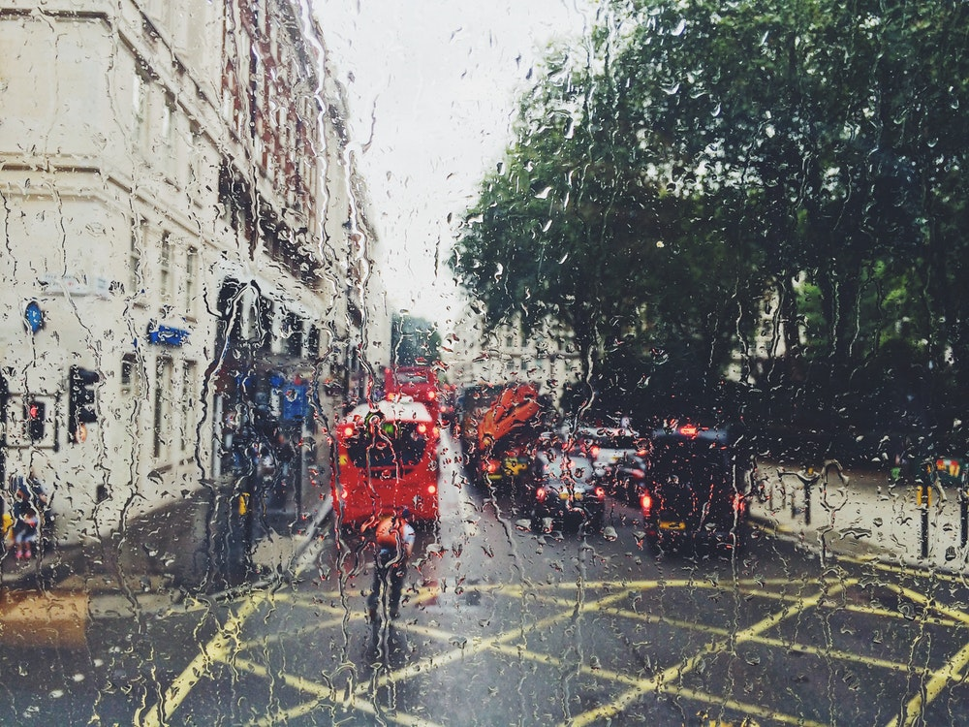

Slide 4
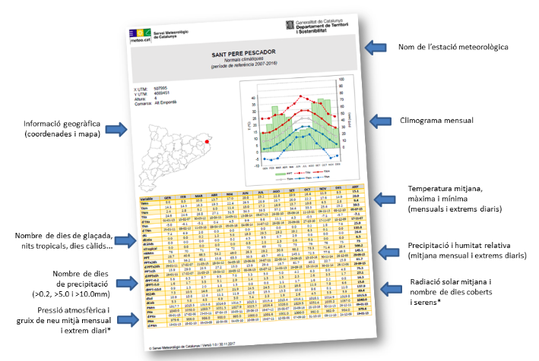
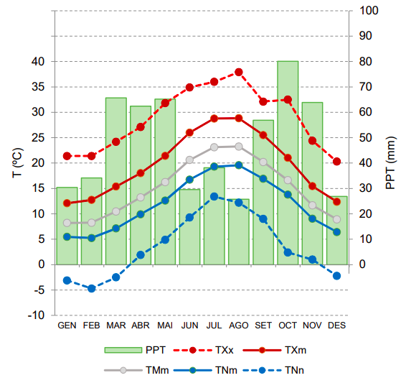
Climatología
Climatología Barcelona 1961-1990
http://www.meteo.cat/wpweb/climatologia/serveis-i-dades-climatiques/normals-climatiques-recents/

Slide 5
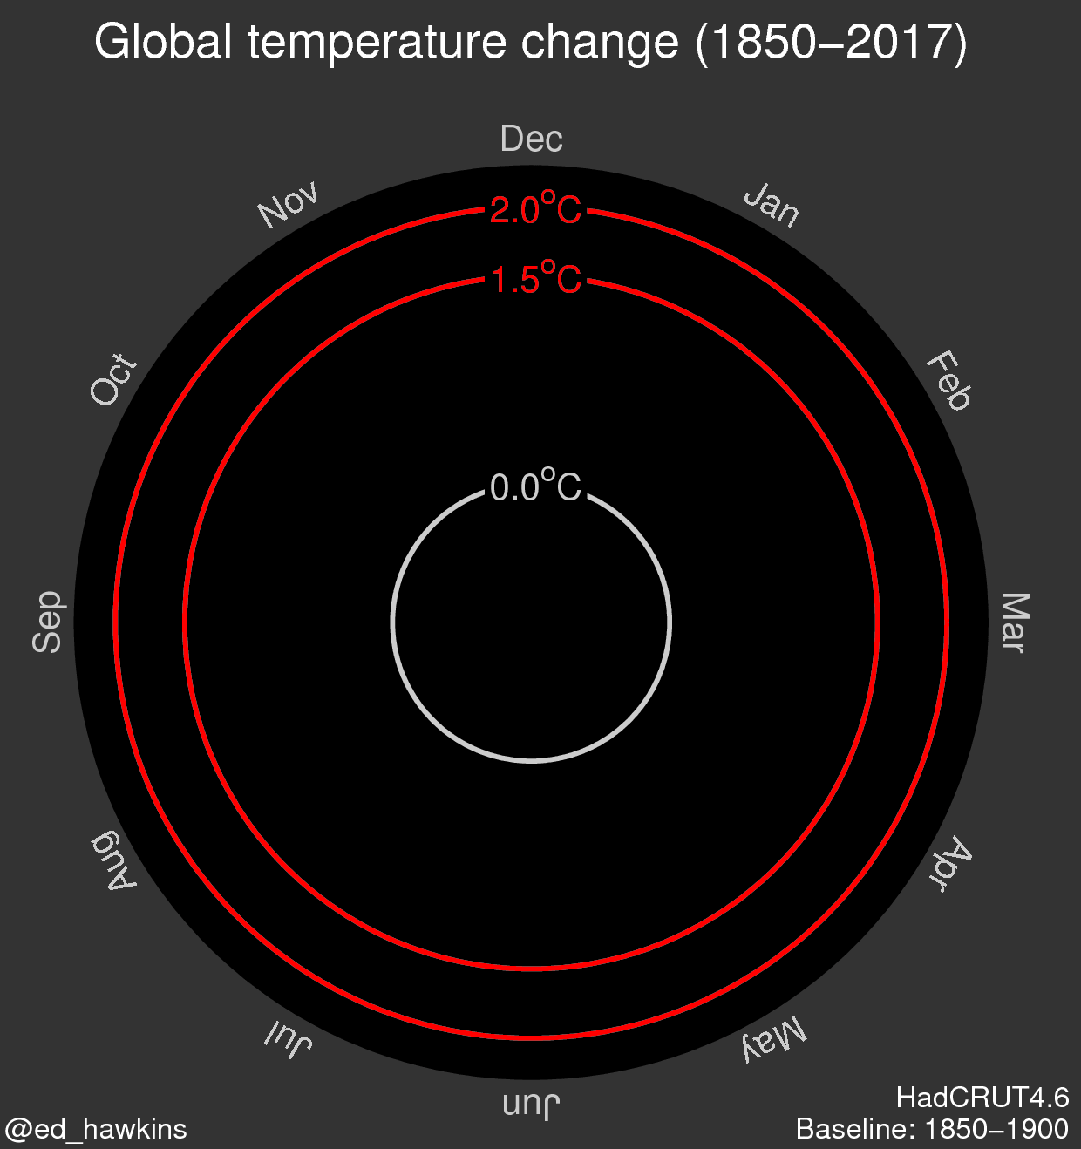

Slide 6
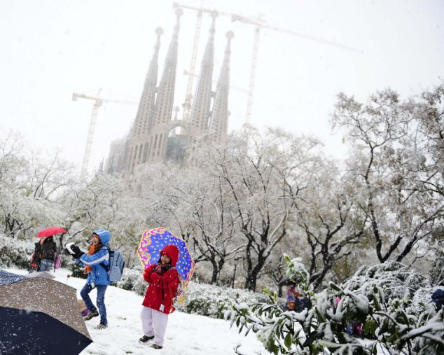

Slide 7
Escalas temporales
Predicción meteorológica
Predicción climática
Proyección clim.
Pasado
Estaciones
Años
Hoy
Horas
Días
Semanas
Meses
Décadas
Siglo
●
●
●
●
●
●
●
●
●
●
CLIMATOLOGÍA
PRONÓSTICO
PREDICCIÓN
PROYECCIÓN

Slide 8
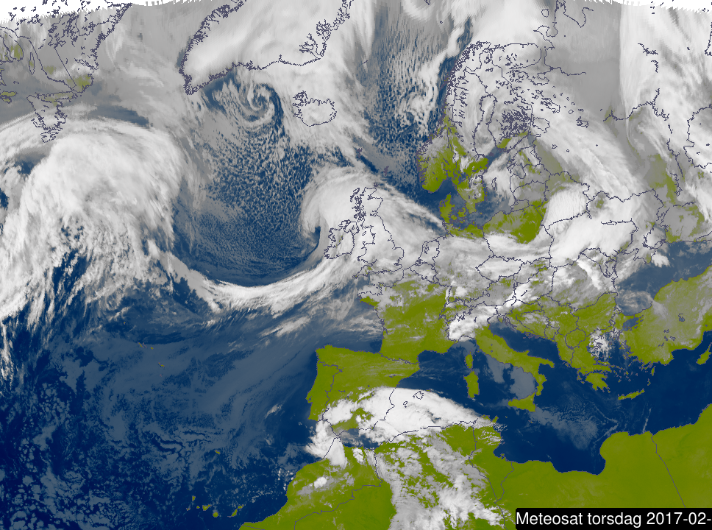

Slide 9
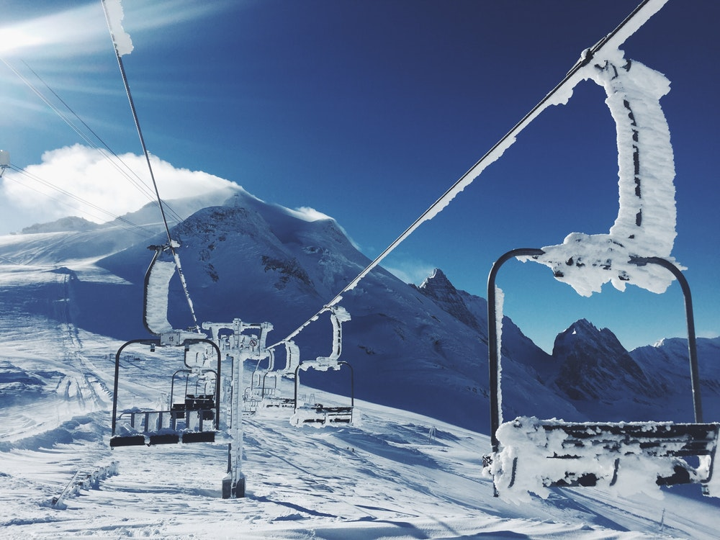

Slide 10
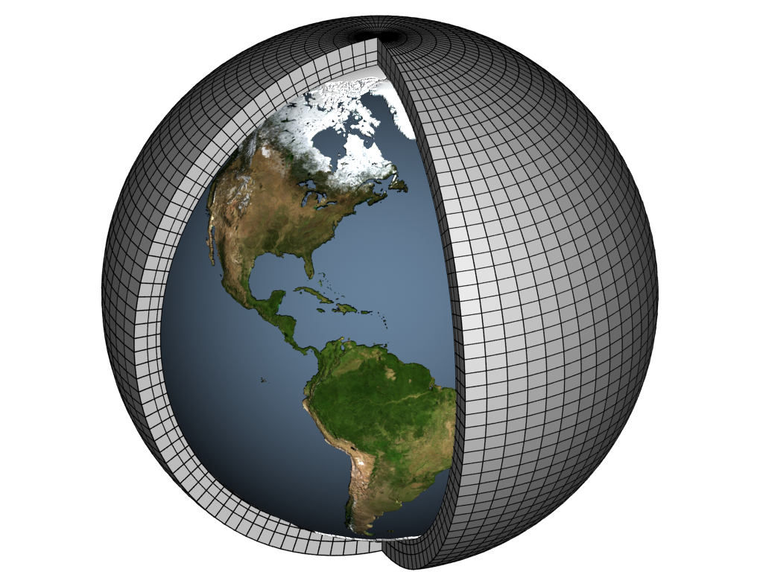
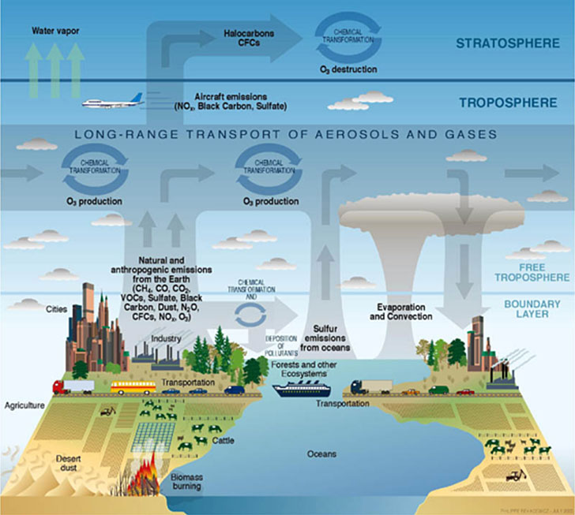
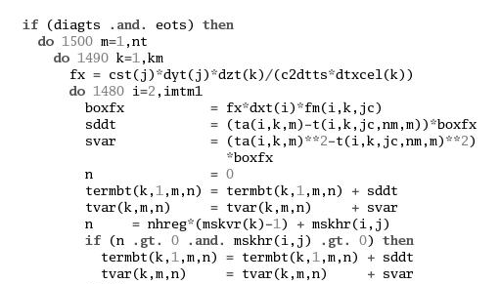
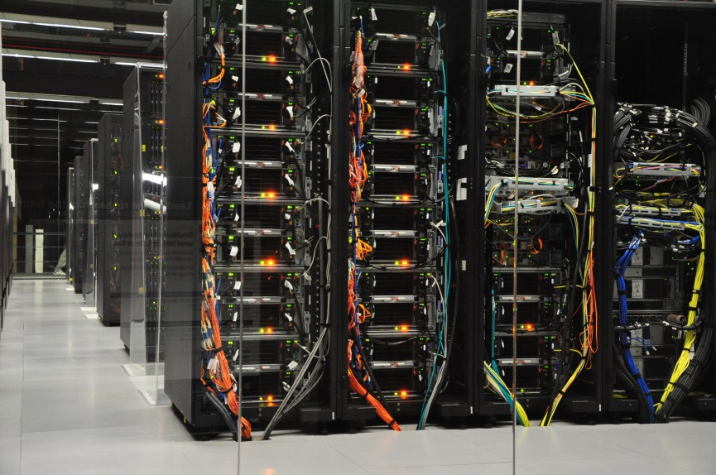
Notes:
Todos estamos acostumbrados al pronóstico del tiempo.

Slide 11
Modelo de predicción
Para compensar la incertidumbre en los datos iniciales se lanza el modelo varias veces con pequeños cambios en las condiciones iniciales
Incertidumbre en la predicción
Incertidumre condiciones iniciales
Climatología
Condiciones iniciales
Predicción probabilística
Tiempo
Source: S.Gualdi readapted from Trzaska (http://portal.iri.columbia.edu)
Notes:
Todos estamos acostumbrados al pronóstico del tiempo.

Slide 12
AGRICULTURA
ENERGÍAS
RENOVABLES
GESTIÓN DEL
AGUA
ASEGURADORAS
INCENDIOS

Slide 13
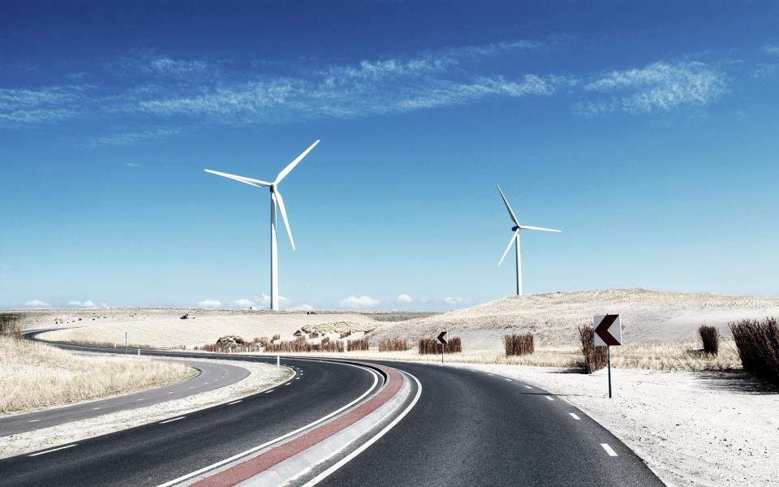

Slide 14
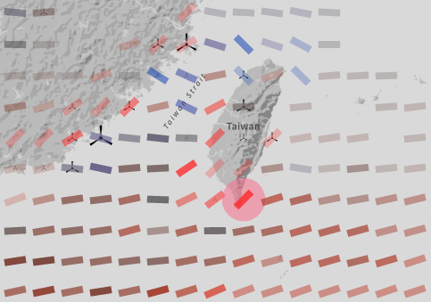
Predicciones climáticas para renovables
www.bsc.es/ESS/resilience

Slide 15
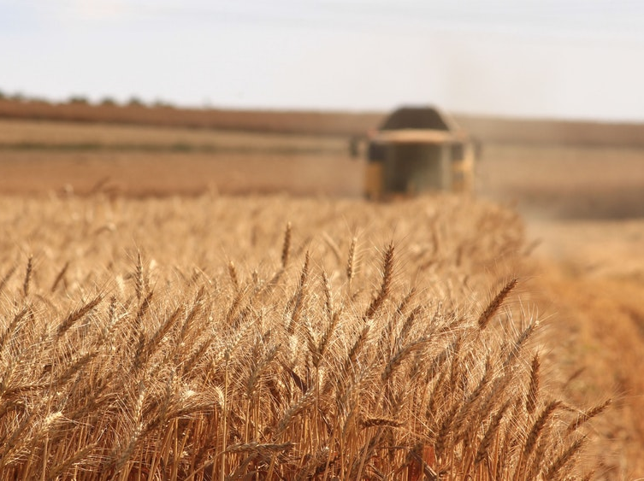

Slide 16
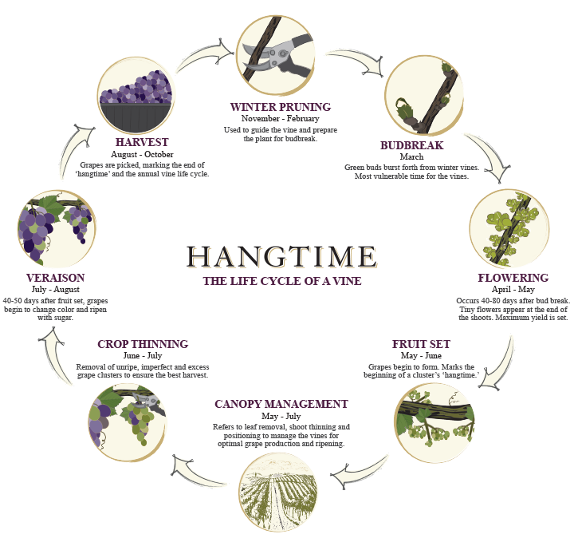
Predicciones climáticas para agricultura
Source: https://www.hangtimewines.com/california-grown

Slide 17
Predicciones climáticas para agricultura
COSECHA
Agosto-Octubre
FLORACIÓN
Abril-Mayo

Slide 18
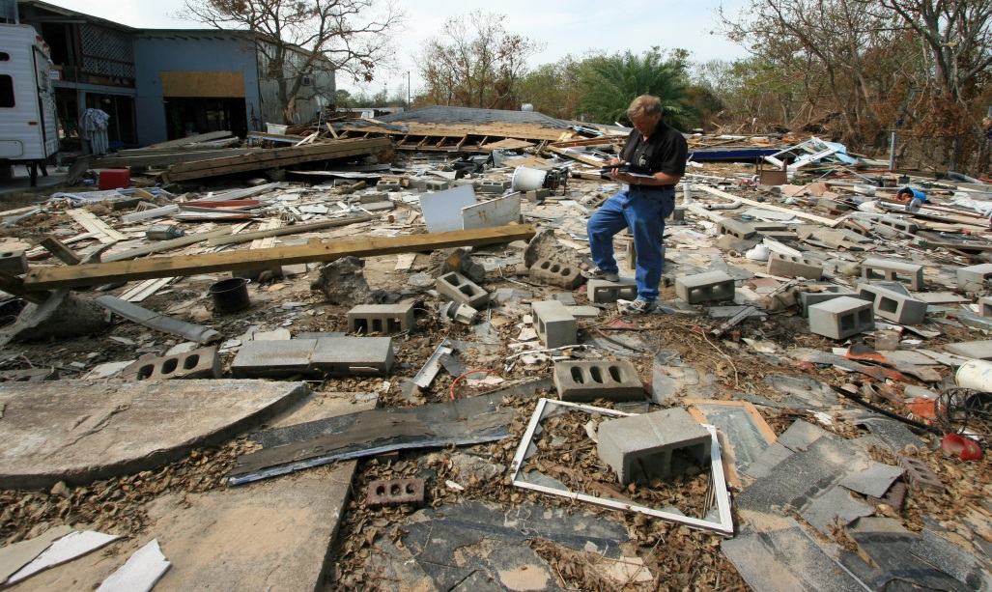
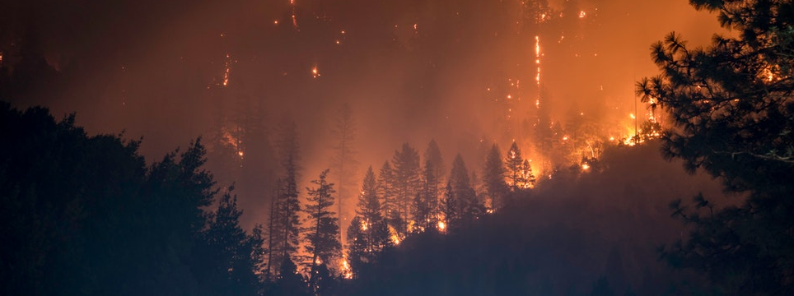

Slide 19
¿Quieres saber cómo será
el próximo verano?

Slide 21
Isadora.jimenez@bsc.es
@isadorachristel
Clim4Energy
The research leading to these results has received funding from the European Commission through the EU H2020 Framework Programme under grant agreement number 776467 (MED-GOLD), 730253 (VISCA), 776787 (S2S4E), the European Commission Service contract number 720829 (project JRC-decadal predictions) and the Ministerio of Economía y Competitividad under project 2015-70353-R (HIATUS), CGL2013-41055-R (RESILIENCE).

